Slide 1
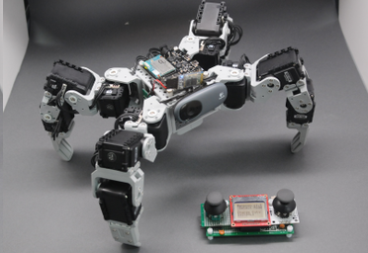

Quadruped robot
With IR Sensing
Date : 2020 .05 01
Writer : 29기 17박민규

Slide 2
CONTENTS
Project Introduction
- Motive for Selection
- Development Goals
Project Contents
- Hardware Architecture
- System Architecture
- Project Contents
- Project Scenarios
Project Schedule
Q & A

Slide 3
01
Project Introduction
Motive for Selection
평소에 보행로봇에 대해 관심이 많았는데 이번 기회에 4족 보행로봇을 만들고자 한다. 4족 보행로봇에도 여러가지 종류가 있지만 거미처럼 생긴 로봇을 제작하려고 한다. 또한 원격으로 조종이 가능하도록 IR센서를 이용한 적외선 통신까지 구현하는 것이 목표이다.

Slide 4
01
Project Introduction
Development Goals
1) 4족 보행로봇 하드웨어 제작
2) UART를 통한 AX-12A모터 구동
3) 4족 보행 알고리즘 제작
4) IR센서를 이용한 적외선 통신

Slide 5
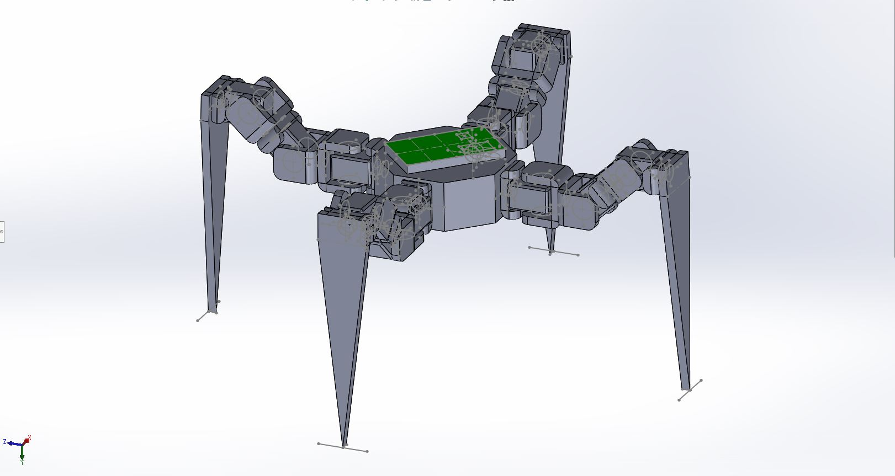
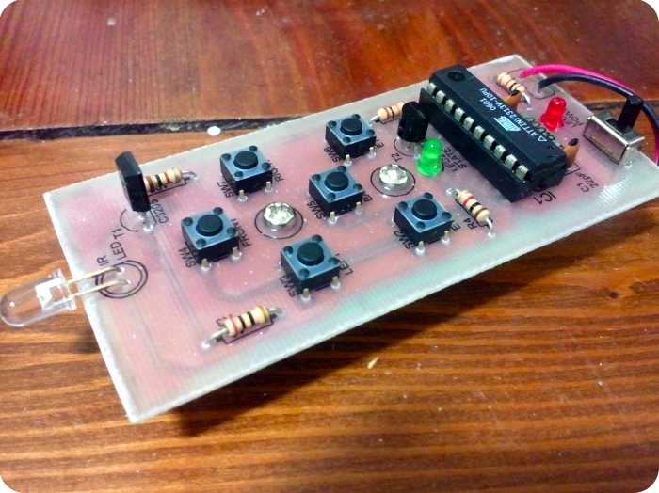
02
Project Contents
Hardware Architecture

Slide 6
02
Project Contents
System Architecture
Controller
Quadruped robot
IRED
(적외선 송광부)
KSM-603LM
(적외선 수광부)
AX-12A X 3
AX-12A X 3
Atmega128
Atmega128
AX-12A X 3
UART
AX-12A X 3
Switch

Slide 7

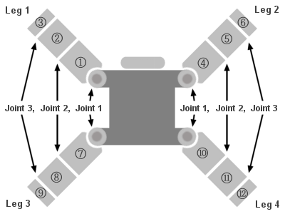



02
Project Contents
Project Contents
하드웨어 제작
한 다리당 3개의 관절
각 다리당 좌우로 움직이는 모터1개와 위 아래로 움직이는
모터 2개
Motor는 AX-12A 모터를 12개 사용한다
몸체는 포맥스를 사용하여 제작한다.

Slide 8
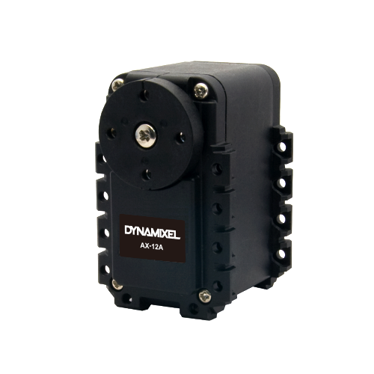
02
Project Contents
Project Contents
○ 모터 설명
*이름:AX-12A
*주요 성능
1)크기: 32 X 50 X 40 [mm]
2)기어비: 254 : 1
3)무부하 속도: 59 [rpm] (at 12 [V])
4)사용전압: 9.0 ~ 12.0 [V] (권장 전압 : 11.1 [V])

Slide 9
02
Project Contents
Project Contents
○ 모터 제어
• Dynamixel을 제어하기 위해서는 Dynamixel의 프로토콜에 맞추어 통신을 해야한다.
• Main Controller와 Dynamixel은 Packet이라는 데이터를 주고 받으며 통신한다.
• Packet에는 Instruction Packet과 Status Packet의 두 종류가 있다.

Slide 10
02
Project Contents
Project Contents
○ 모터 제어
• Instruction Packet은 Main Controller가 Dynamixel에게 동작을 지시하는 명령 데이터
Header1 | Header2 | ID | Length | Instruction | Param 1 | … | Param N | Checksum
0xFF | 0xFF | ID | Length | Instruction | Param 1 | … | Param N | Checksum
• Header : Packet의 시작을 알리는 신호
• ID : Instruction Packet을 받을 Dynamixel의 ID
• Length : Packet의 길이로 Instruction, Parameter, Checksum항목의 데이터길이를 포함

Slide 11
02
Project Contents
Project Contents
○ 모터 제어
• Instruction Packet은 Main Controller가 Dynamixel에게 동작을 지시하는 명령 데이터
Header1 | Header2 | ID | Length | Instruction | Param 1 | … | Param N | Checksum
0xFF | 0xFF | ID | Length | Instruction | Param 1 | … | Param N | Checksum
• Instruction : Dynamixel에 지시하는 명령
• Parameter : 보조 데이터가 필요한 Instruction일 경우 사용
• Checksum : Packet이 통신 중에 손실되었는지 점검
~( ID+Length+Instruction+Parameter1+…+ParameterN )

Slide 12
02
Project Contents
Project Contents
○ 모터 제어
값 | 명령어 | 세부 설명 | 파라미터 갯수
0x01 | Ping | 수행 내용 없음. 제어기가 Status Packet을 받고자할 경우 사용 | 0
0x02 | Read | Dynamixel의 데이터를 읽는 명령 | 2
0x03 | Write | Dynamixel의 데이터를 쓰는 명령 | >2
0x04 | Reg Write | WRTE_DATA와 내용은 유사하나, 대기상태로 있다가 ACTION명령이 도착해야 수행됨 | >2
0x05 | Action | REG WRITE로 등록된 동작을 시작하라는 명령 | 0
0x06 | Factory Reset | Dynamixel의 상태를 공장 출하 상태로 복귀시키는 명령 | 0
0x08 | Reboot | 장치를 재부팅시키는 Instruction | 0
0x83 | Sync Write | 한번에 여러 개의 Dynamixel을 동시에 제어하고자 할때 사용되는 명령 | >4
0x92 | Bulk Read | 한번의 명령으로 여러 개의 Dynamixel의 데이터를 순차적으로 읽음 | >4

Slide 13
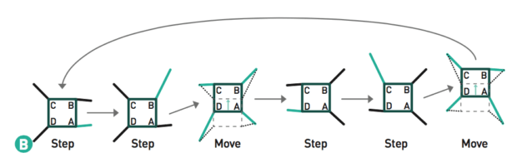
02
Project Contents
Project Contents
○ 4족보행 전진동작 구현
(1) 몸체의 오른쪽 뒷다리(A) 와 앞다리(B)만 먼저 순서대로 앞으로 전진한다.
(2) 다리가 전진한 거리의 절반만큼 몸체도 앞으로 전진한다.
(3) 몸체의 왼쪽 뒷다리(D) 와 앞다리(C)도 순서대로 앞으로 전진한다.

Slide 14
02
Project Contents
Project Contents
○ 4족보행 전진동작 구현
(4) 다리가 전진한 거리의 절반만큼 몸체도 앞으로 전진한다
(5) (1)로 다시 돌아가서 반복 수행한다.
(6) 후진동작은 전진동작의 반대방향으로 반복 수행하면 된다.

Slide 15
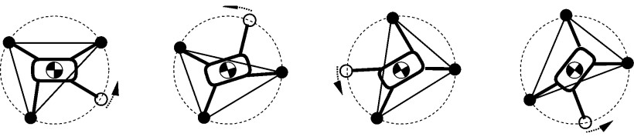
02
Project Contents
Project Contents
○ 4족보행 회전동작 구현
C
C
C
D
C
D
B
B
D
B
A
B
A
D
A
A
(1) 몸체의 오른쪽 뒷다리(A)를 앞으로 전진하고 앞다리(B)를 왼쪽으로 회전한다.
(2) 몸체의 왼쪽 앞다리(C)를 왼쪽으로 회전한다.
(3) 몸체의 왼쪽 뒷다리(D)를 왼쪽으로 회전한다.

Slide 16
02
Project Contents
Project Contents
○ 4족보행 회전동작 구현
C
C
C
D
C
D
B
B
D
B
A
B
A
D
A
A
(4) 몸체의 오른쪽 뒷다리(A)를 회전한다.
(5) 회전할 때 움직이는 다리를 제외하고는 항상 같은 외접원을 가진 삼각형 위에 다리가 놓이도록 움직인다.
(6) (1)로 다시 돌아가서 반복 수행한다. 오른쪽 회전은 반대방향으로
반복 수행하면 된다.

Slide 17
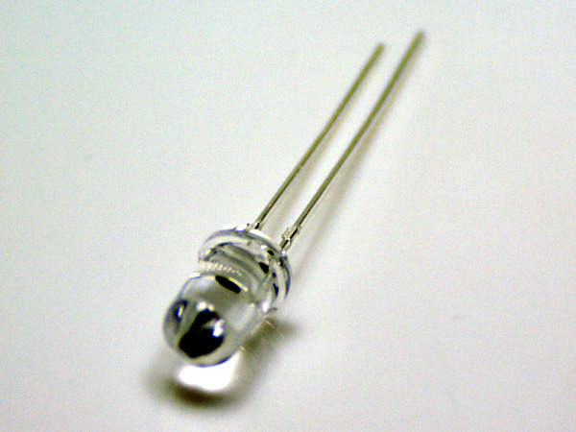
02
Project Contents
Project Contents
○ 적외선 송광 Diode
*이름:SI5312-H (IRED)
1) 동작 전압 : 1.3V ~ 1.5V
2)중앙 파장 : 950nm, 대역폭 : 50nm
3) Duty Ratio : 1/16, Pulse Width : 0.1ms

Slide 18
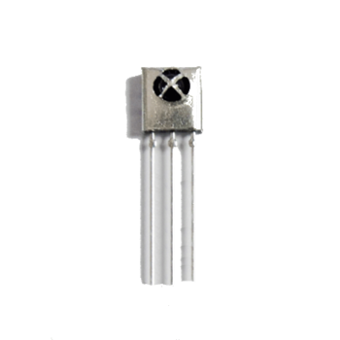
02
Project Contents
Project Contents
○ 적외선 수광 Module
*이름:KSM-603LM
*주요 성능
1) 동작 전압 : 4.5V~5.5V,5V 사용 가능
2)BPF Center Frequency : 37.9kHz
3) 출력 Pulse Width : Min 500μs avg 600μs

Slide 19
02
Project Contents
Project Contents
○ 적외선 통신
• 적외선은 IRED에서만 발산되는 것이 아니라 다른 빛에서도 함께 섞여서 발산되기 때문에 잡음을 제거할 필요성이 있다.
• 따라서 데이터를 송신할 때 특정 주파수를 갖는 Module Carrier에 실어서 송신한다.
• KSM-603LM Module을 사용하면 그 신호를 본래 신호로 되돌려서 수신할 수 있다.

Slide 20
02
Project Contents
Project Contents
○ 적외선 통신
• 적외선 통신에서 IRED를 통해 Carrier가 출력되고 있는 상태를 Mark(혹은 Burst), 꺼져있는 상태를 Space라고 한다.
• 적외선 통신의 Data Frame은 이 Mark와 Space의 교대로 이루어지며 시작과 끝은 항상 Mark가 된다.

Slide 21
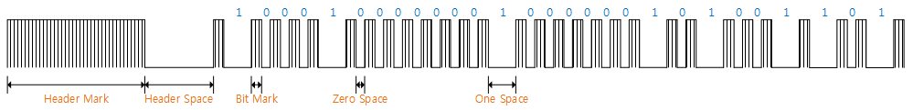
02
Project Contents
Project Contents
○ 적외선 통신
• 다음은 적외선 통신 Data Frame의 예시이다.
Header Mark | Header Space | Bit Mark | Zero Space | One Space
ex) 8000μs | 4000μs | 600μs | 550μs | 1600μs
• Header Mark : Data Frame의 시작을 나타낸다.
• Header Space : Data의 시작을 나타낸다.
• Bit Mark : Bit들을 구분한다.

Slide 22
02
Project Contents
Project Contents
○ 적외선 통신
• 다음은 적외선 통신 Data Frame의 예시이다.
Header Mark | Header Space | Bit Mark | Zero Space | One Space
ex) 8000μs | 4000μs | 600μs | 550μs | 1600μs
• Zero Space : Bit’0’을 나타낸다.
• One Space : Bit’1’을 나타낸다.

Slide 23
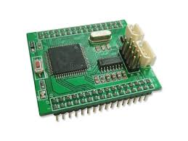
02
Project Contents
Project Scenarios
Remote Controller의 스위치를 눌러 데이터를 실은 적외선을 보낸다.
Quadruped Robot의 KSM-603LM에서 적외선을 수신하여 Atmega128로 데이터를 보낸다.

Slide 24
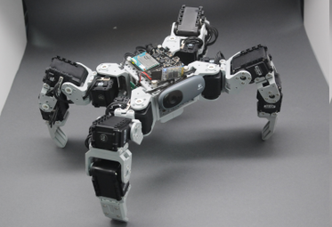
02
Project Contents
Project Scenarios
받은 데이터를 이용하여 Dynamixel을 구동해 모션을 구현한다.

Slide 25
03
Project Schedule
 | 5M |  |  |  | 6M |  |  |  |  | 7M
 | 1w | 2w | 3w | 4w | 1w | 2w | 3w | 4w | 5w | 1w | 2w
하드웨어 구상 및 재료구입 |  |  |  |  |  |  | 기말고사
하드웨어 본체 제작
다이나믹셀 모터 구동
4족 보행 알고리즘 구현
IR 적외선 통신 구현
디버깅

Slide 26
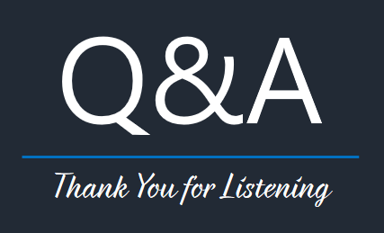
04
Q&A
Thank You for Listening

